Slide 1
Cours de Base de Données
Cours n.5 :
Introduction a MySQL/PhPMyAdmin
Cheikhou THIAM – cthiam@univ-thies.sn
UFR Sciences Economique et Sociales
2020-2021
Université IBA DER THIAM de THIES

Slide 2
MySQL
MySQL derive directement de SQL (Structured Query Language)
• L’outil phpMyAdmin est developpé en PHP et offre une interface pour l’administration des base de données
• phpMyAdmin est teléchargeable ici : http://phpmyadmin.sourceforge.net
• cet outil permet de :
• créer de nouvelles bases
• créer/modifier/supprimer des tables
• afficher/ajouter/modifier/supprimer des tuples dans des tables
• effectuer des sauvegardes de la structure et/ou des donnes
• effectuer des requêtes
• gérer les priviléges des utilisateurs

Slide 3
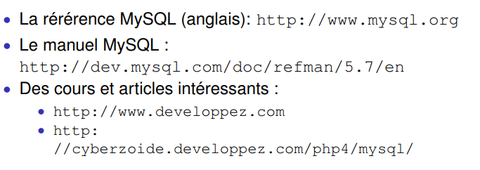
Liens intéressants (MySQL)

Slide 4
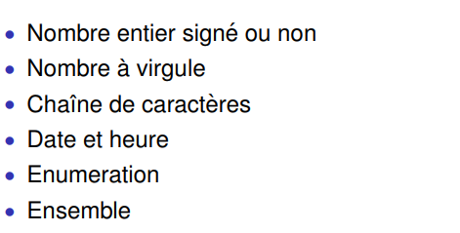
Types des attributs MySQL

Slide 5
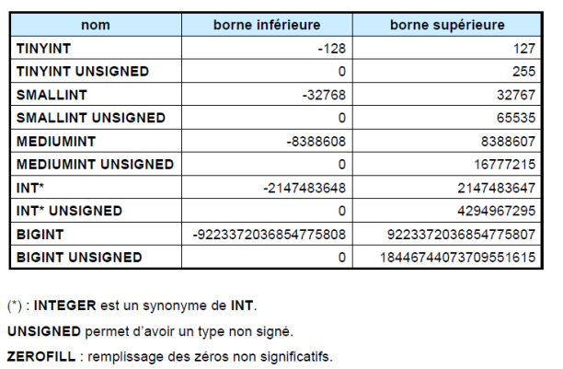
ENTIERS

Slide 6
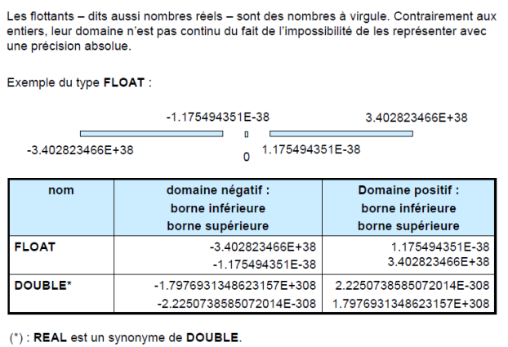
FLOTTANTS

Slide 7
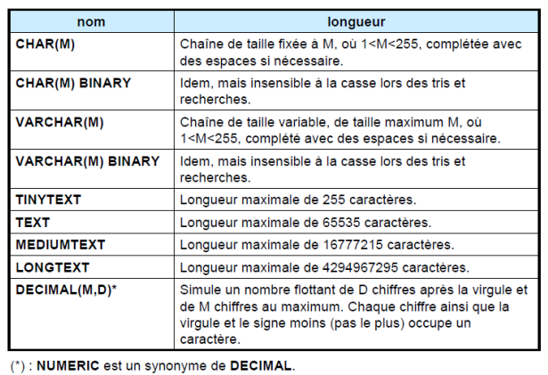
CHAINES

Slide 8
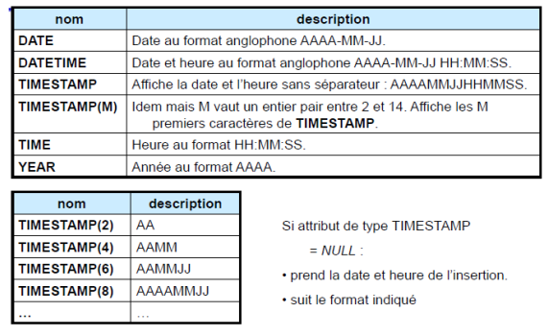
DATES ET HEURES

Slide 9
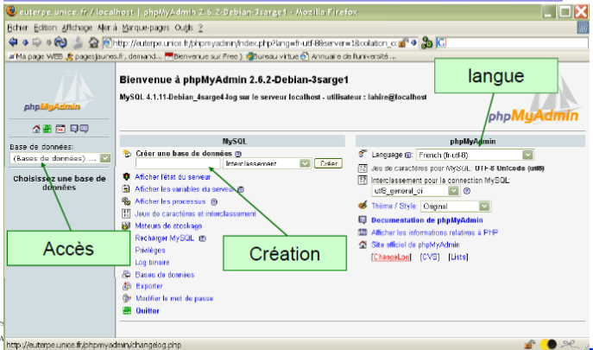
INTERFACA GRAPHIQUE

Slide 10
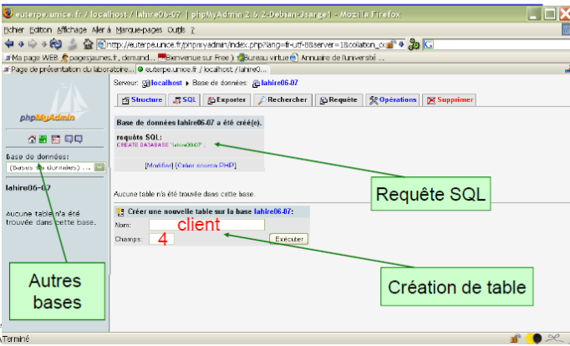
INTERFACE GRAPHIQUE

Slide 11
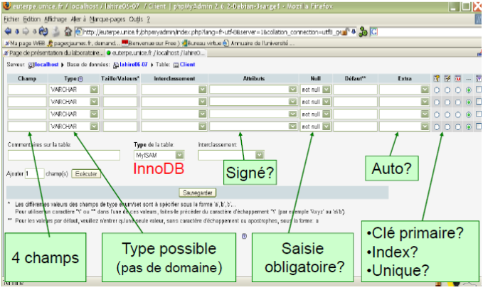
INTERFACE GRAPHIQUE

Slide 12
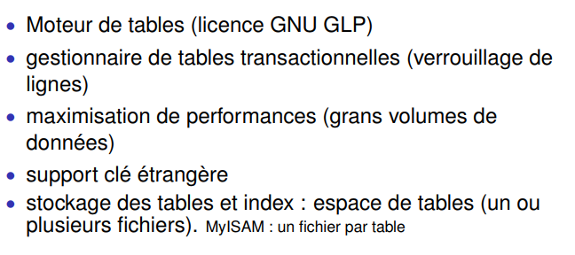
Quelques mots sur InnoDB

Slide 13
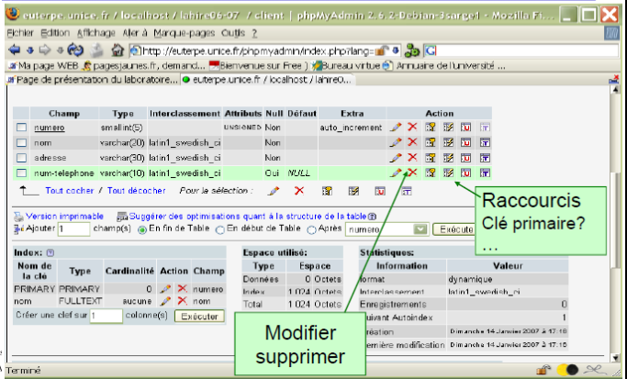
INTERFACE GRAPHIQUE

Slide 14
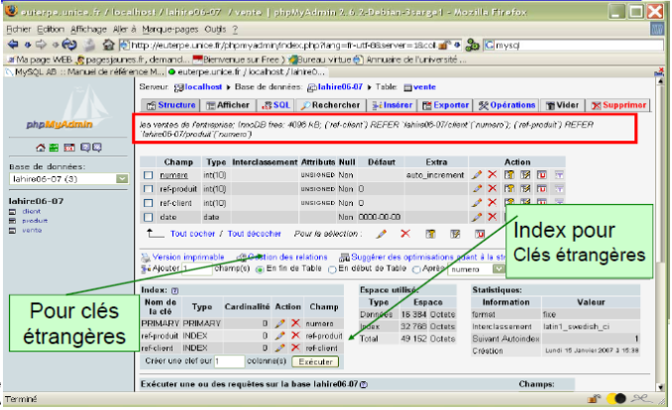
INTERFACE GRAPHIQUE

Slide 15
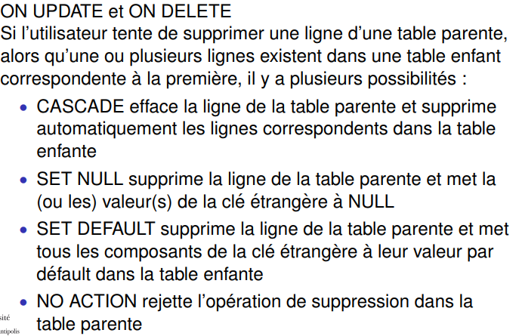
Intégrité référentielle

Slide 16
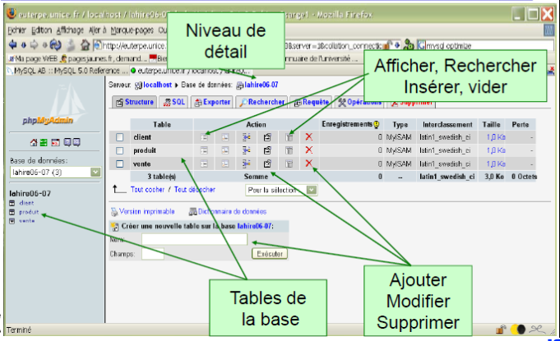
INTERFACE GRAPHIQUE

Slide 17
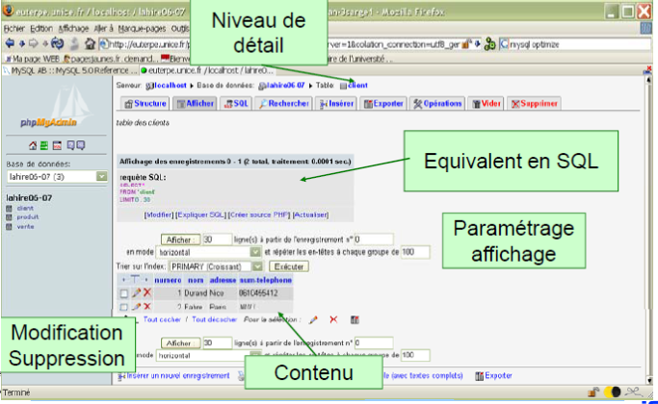
INTERFACE GRAPHIQUE

Slide 18
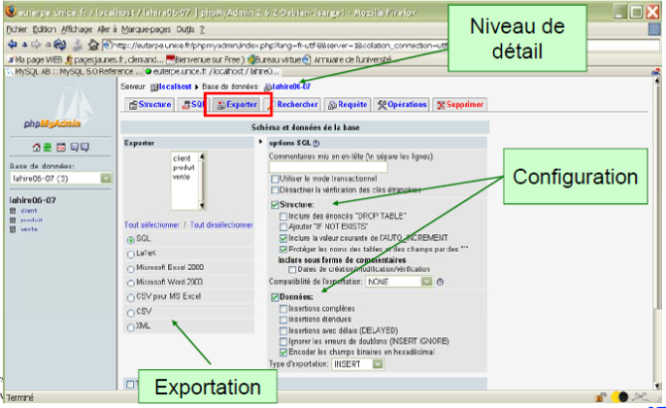
INTERFACE GRAPHIQUE

Slide 19
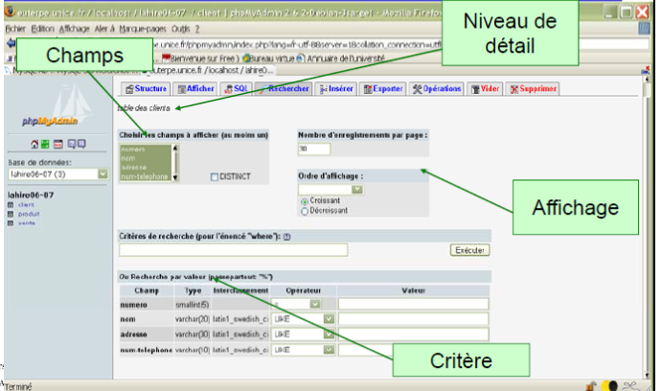
INTERFACE GRAPHIQUE

Slide 20
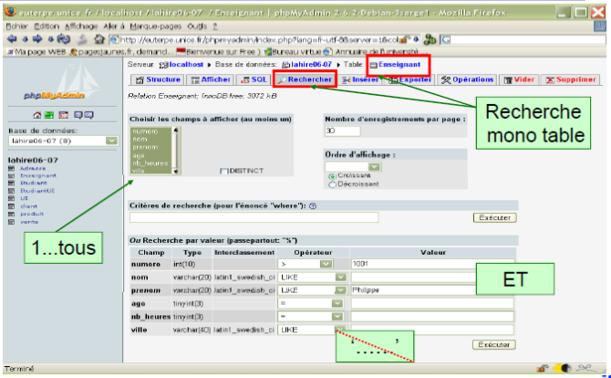
INTERFACE GRAPHIQUE

Slide 21
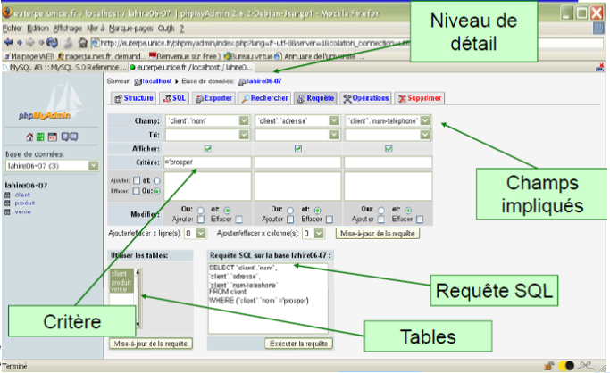
INTERFACE GRAPHIQUE

Slide 22
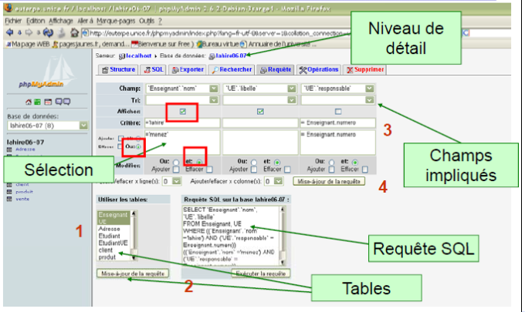
INTERFACE GRAPHIQUE

Slide 23
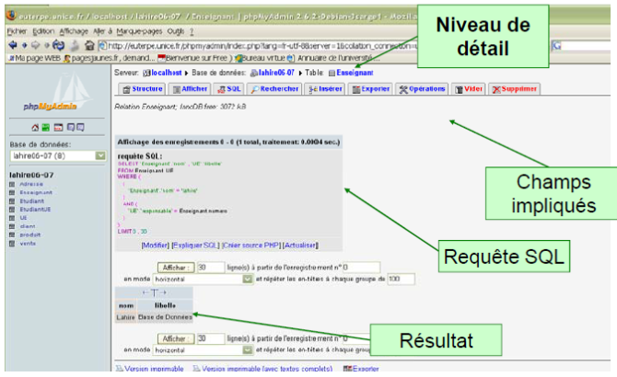
INTERFACE GRAPHIQUE

Slide 24
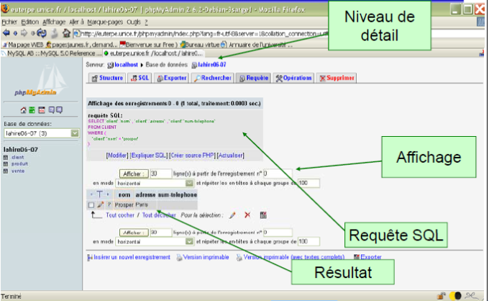
INTERFACE GRAPHIQUE

Slide 25
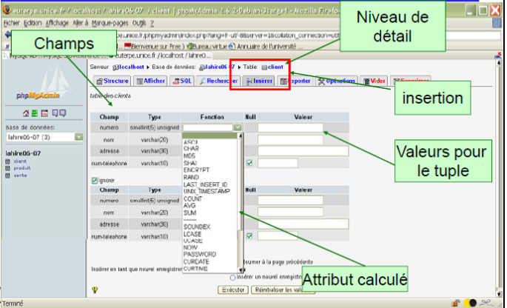
INTERFACE GRAPHIQUE

Slide 26
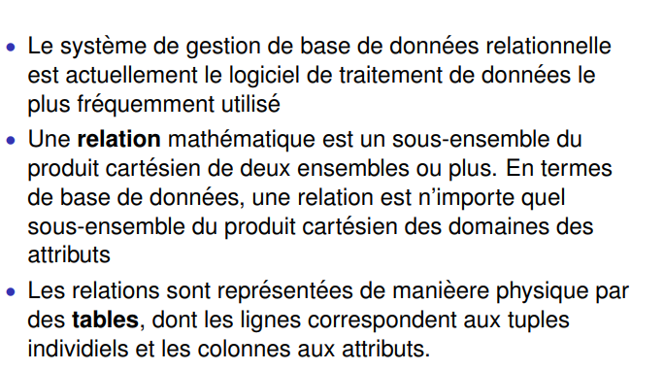
RESUME

Slide 27
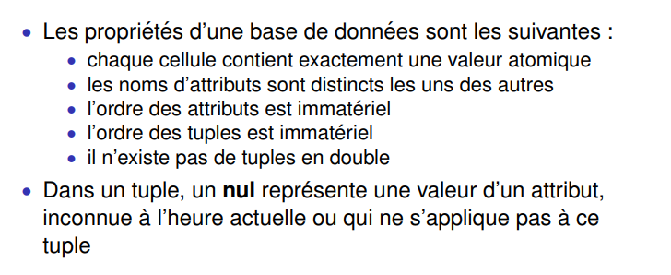
PROPRIETES BD

Slide 28
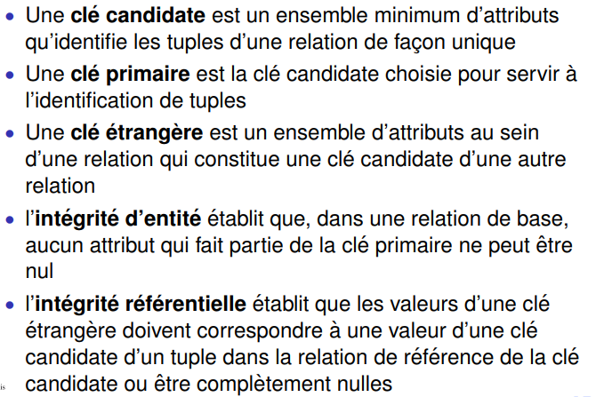
PROPRIETES BD

Slide 29
Fin chapitre

